Slide 1
BAB 2 investasi pada instrumen ekuitas

Slide 2
RERANGKA BAB
Investasi pada Instrumen Ekuitas
Karakteristik dan Metode atas Investasi pada Instrumen Ekuitas
Karakteristik
Pengakuan dan Pengukuran
Metode Biaya/Nilai Wajar
Metode Akuntansi
Penyajian dan Pengungkapan
Metode Ekuitas
Pengakuan dan Pengukuran
Alokasi Selisih atas Biaya Perolehan Investasi
Penghentian Pengakuan
Penyajian dan Pengungkapan
Isu Lain Seputar Metode Ekuitas

Slide 3
KARAKTERISTIK DAN METODE ATAS INVESTASI PADA INSTRUMEN EKUITAS
METODE BIAYA/NILAI WAJAR
METODE EKUITAS
ISU LAIN SEPUTAR METODE EKUITAS

Slide 4

KARAKTERISTIK DAN METODE ATAS INVESTASI PADA INSTRUMEN EKUITAS
elshinta.com
KARAKTERISTIK
METODE AKUNTANSI

Slide 5
KARAKTERISTIK
Memiliki hak residual
Mencerminkan kepemilikan atas saham yang diterbitkan oleh entitas lain
Memberi investor hak suara yang dapat memengaruhi atau mengendalikan keputusan atau kebijakan pada Perseroaan Terbatas
Memberikan pengaruh signifikan

Slide 6
METODE AKUNTANSI
Metode Biaya dan Nilai Wajar
digunakan jika investor tidak memiliki pengaruh terhadap investee.
Metode Ekuitas
digunakan jika investor memiliki pengaruh signifikan atas investee.

Slide 7

METODE BIAYA DAN NILAI WAJAR
jateng.tribunnews.com
PENGAKUAN DAN PENGUKURAN
PENYAJIAN DAN PENGUNGKAPAN

Slide 8
PENGAKUAN DAN PENGUKURAN
Pada metode biaya, nilai tercatat investasi diakui dan diukur sebesar biaya perolehan.
Ketika investee mengumumkan dividen, investor mengakuinya sebagai pendapatan secara proporsional atas kepemilikan sahamnya.
Nilai investasi dengan metode biaya hanya berubah jika ditambah dijual, atau mengalami penurunan nilai.
Pada metode nlai wajar, nilai tercatat investasi diakui pada biaya perolehan, namun diukur sebesar nilai wajar.

Slide 9
PENYAJIAN DAN PENGUNGKAPAN
Pada metode biaya, nilai tercatat investasi disajikan sebesar biaya perolehan (sesuai nilai tercatatnya)
Pada metode nilai wajar, nilai tercatat investasi disajikan sebesar nilai wajar (disesuaikan terhadap nilai wajar pada tanggal pelaporan sesuai ketentuan PSAK 71)

Slide 10

METODE EKUITAS
PENGAKUAN DAN PENGUKURAN
ALOKASI SELISIH ATAS BIAYA PEROLEHAN INVESTASI
PENGHENTIAN PENGAKUAN
PENYAJIAN DAN PENGUNGKAPAN
pixabay.com

Slide 11
PENGAKUAN DAN PENGUKURAN
Investasi dengan metode ekuitas pada awalnya diakui sebesar biaya perolehan (PSAK 15).
Setelah pengakuan awal, investasi diukur secara proporsional terhadap ekuitas entitas asosiasi.
Perubahan atas nilai ekuitas entitas asosiasi dapat terjadi karena:
Pengakuan laba atau rugi neto entitas asosiasi
Pembagian dividen oleh entitas asosiasi
Pengakuan penghasilan komprehensif lain oleh entitas asosiasi

Slide 12
Perolehan Pada Periode Interim
Bagian atas laba neto yang dilaporkan investee hanya diakui oleh investor pada saat periode interim.
Pengakuan penerimaan dividen tidak dipengaruhi tanggal perolehan sepanjang investor masih memiliki hak atas dividen tersebut.
Penurunan Nilai
Ketentuan penurunan nilai dalam PSAK 15 merujuk kepada PSAK 55 yang telah digantikan oleh PSAK 71. Dalam PSAK 71 terdapat ketentuan yang mengamandemen ketentuan penurunan nilai pada PSAK 15.

Slide 13
Periode Laporan Keuangan
Menggunakan tanggal laporan keuangan yang sama seperti laporan keuangan milik investor.
Laporan keuangan investor disusun dengan menggunakan kebijakan akuntansi yang sama seperti pada entitas asosiasi untuk transaksi dan peristiwa dalam keadaan serupa.
Saham Preferen
Investor menghitung bagiannya atas laba entitas asosiasi setelah penyesuaian dividen saham preferen kumulatif, terlepas apakah dividen telah atau belum diumumkan.

Slide 14
ALOKASI SELISIH ATAS BIAYA PEROLEHAN INVESTASI
Pada saat perolehan investasi, setiap selisih antara biaya perolehan investasi dengan bagian entitas atas nilai wajar neto aset dan liabilitas teridentifikasi dari investee dicatat dengan cara sebagai berikut (PSAK 15):
Goodwill yang terkait dengan entitas asosiasi termasuk dalam jumlah tercatat investasi. Amortisasi goodwill tersebut tidak diperkenankan,
Setiap selisih lebih bagian entitas atas nilai wajar neto aset dan liabilitas teridentifikasi dari investee terhadap biaya perolehan investasi dimasukkan sebagai penghasilan dalam menentukan bagian entitas atas laba rugi entitas asosiasi atau ventura bersama pada periode investasi diperoleh.
Setiap alokasi harus dihitung secara proporsional terhadap persentase kepemilikan investor.

Slide 15
PENGHENTIAN PENGAKUAN
Investor menghentikan penggunaan metode ekuitas sejak tanggal investasinya berhenti menjadi investasi pada entitas asosiasi (hilangnya pengaruh signifikan), yaitu ketika:
Investasi menjadi investasi pada anak perusahaan (pencatatannya sesuai dengan PSAK 22 dan PSAK 65)
Menjual sebagian investasinya dan sisa kepentingan dalam entitas aosiasi merupakan aset keuangan (diukur sesuai PSAK 71).
Ketika investor menghentikan penggunaan metode ekuitas, seluruh jumlah yang sebelumnya telah diakui oleh investor dalam penghasilan komprehensif lain akan direklasifikasi dari ekuitas ke laporan laba rugi.

Slide 16
PENYAJIAN DAN PENGUNGKAPAN
Investasi disajikan pada nilai tercatatnya.
Bagian Laba atas Entitas Asosiasi disajikan di Laporan Laba Rugi dalam pos tersendiri.
Pengungkapan dilakukan sesuai dengan yang disyaratkan PSAK 67 Pengungkapan Kepentingan dalam Entitas Lain

Slide 17
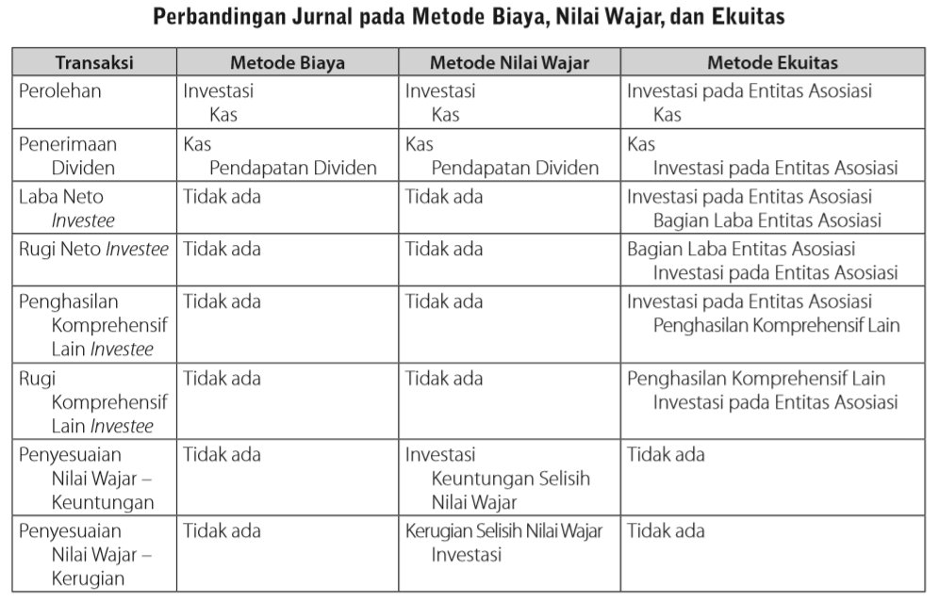

Slide 18

ISU LAIN SEPUTAR METODE EKUITAS
news.okezone.com
NILAI TERCATAT INVESTASI NEGATIF PADA METODE EKUITAS
TRANSAKSI HULU DAN HILIR

Slide 19
NILAI TERCATAT INVESTASI NEGATIF PADA METODE EKUITAS
Nilai tercatat investasi menjadi nol atau negatif akibat bagian investor terhadap rugi entitas asosiasi sama dengan atau melebihi kepentingannya pada entitas asosiasi, maka investor menghentikan pengakuan bagiannya atas rugi lebih lanjut.
Nilai tercatat investasi pada entitas asosiasi tidak boleh negatif akibat pengakuan bagian rugi entitas asosiasi.
Jika entitas asosiasi pada periode selanjutnya melaporkan laba, maka investor mulai mengakui bagiannya atas laba tersebut hanya setelah bagiannya atas laba tersebut sama dengan bagian atas rugi yang belum diakui (dicadangkan).

Slide 20
TRANSAKSI HULU DAN HILIR
Transaksi hulu dan hilir dapat berupa jual-beli aset ataupun jasa yang akan menghasilkan keuntungan atau kerugian. Jika investor bertindak sebagai penjual dan entitas asosiasi sebagi pembeli, maka transaksi tersebut dinamakan transaksi hulu, jika sebaliknya maka disebut transaksi hilir.
Keuntungan dan kerugian yang dihasilkan dari transaksi hilir dan hulu antara investor dan entitas asosiasinya diakui dalam laporan keuangan entitas tersebut hanya sebesar bagian investor lain dalam entitas asosiasi.

Slide 21
SELESAI

